Slide 1







porest
당신의 고민을 나눕니다.

Slide 2


목차
01. 기획 컨셉 및 배경
02. 핵심 기능 및 사용 기술
03. 팀소개
04. 시연

Slide 3


01. 기획 컨셉 및 배경
누군가에게 마음을 털어 놓는다는 것은, 그리고 내 말을
누군가가 들어주고 있다는 것을 믿는 것은 그만큼 놀라운 힘을 가지고 있다.
사람들은 고민을 털어놓을 땐 이미 그 과정 속에서 어느 정도 답을 찾아 알게 되고,
누군가가 자신에게 이야기 해주는 것을 들으며 그 답에 대해 확신을 얻게 된다.

Slide 4
porest
( post + rest )
편지를 통해 마음을 터놓을 수 있는 따뜻한 공간
지치고 힘든 사람들의 위한 소통의 공간

Slide 5

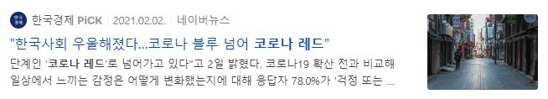
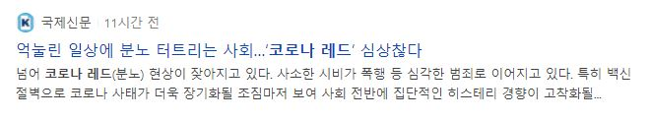
코로나 보다는 전반적인 사람들의 고민에 대한 수치 들어가면
좋을듯?
‘코로나 블루’앓는 청년들…2030 자해,우울증 확 늘었다
우울증 환자 국민의 5.3%...10년새 2배로 증가
[ 코로나 블루를 경험하게 되는 계기는? ]
1위. 고립, 외출 자제로 인한 답답함 (22.9%)
2위. 야외활동 부족으로 인한 체중 증가 (20.2%)
3위. 코로나 감염으로 인한 건강 염려증 (15.7%)
4위. 소통 단절에서 오는 무기력감 (11.4%)
5위. 사회적 관계 결여에서 오는 우울감 (11.2%)
2020 상반기
2019 상반기
56만
59만
전년 대비 5.8% 증가
성인 3,903명 대상
출처: 중앙일보 박정렬 기자 https://jhealthmedia.joins.com/article/article_view.asp?pno=22774
조선비즈 이재은 기자 https://biz.chosun.com/site/data/html_dir/2020/04/14/2020041402553.html

Slide 6




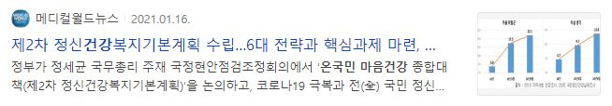

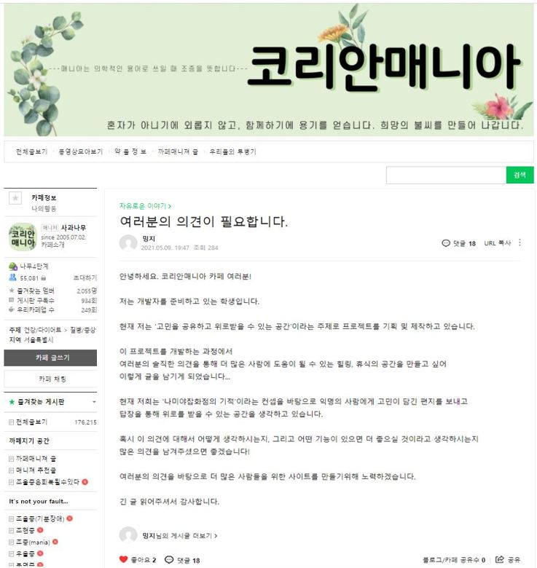
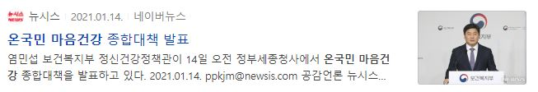


Slide 7
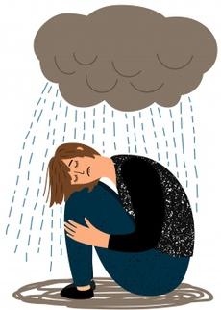
굳이 병원까지 가야할까요..?
상담센터를
가는게 무서워요…
기록이 남으면 어쩌죠?
회사에서 싫어하지 않을까요?
다들 이런 거 아닐까요?
이거 너무 병원같지 않은가?????뺄까?
상담비용이 너무 비싸요…

Slide 8
당신의 고민은 무엇인가요?
당신은 지금 괜찮으신가요?=> 너무 심각하지 않은가

Slide 9
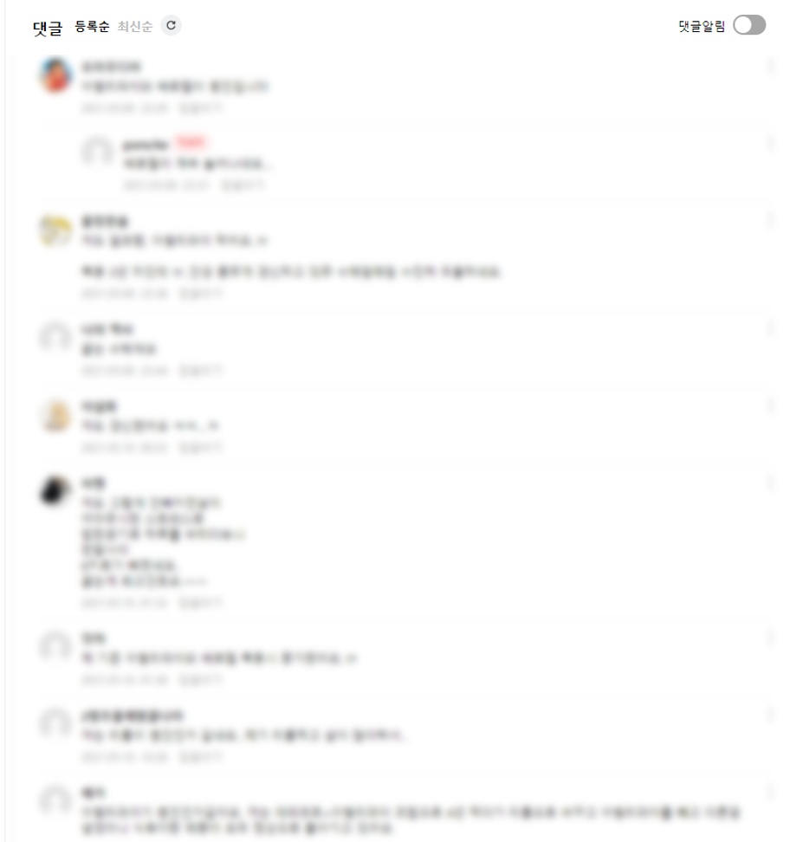
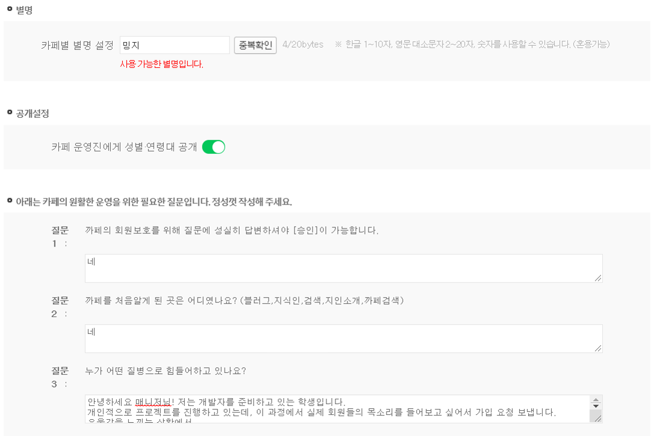


02. 핵심 기술 및 기술 스텍

Slide 10
03 기획 상세 소개
porest 핵심 공간
우편함 공간
화상 채팅
힐링 공간
유저들의 힐링과 치유에 초점을 맞춘 공간 구성

Slide 11
03 기획 상세 소개
1) 우편함 공간
porest
자신의 고민을 편지 형식으로 적어서 우편함에 전달
불특정 다수가 확인 및 답장
불건전하거나 악의적 답장 내용은 자연어 처리를 활용한 필터링
STT(Speech to Text)를 통해 음성으로도 편지 작성 가능

Slide 12
03 기획 상세 소개
2) 화상 채팅
porest
porest
하소연 방 + 감정 분석 + STT
STT : 말 내용 분석 (텍스트)
감정 분석: 표정 분식
AR (화상채팅)
설명
설명

Slide 13
03 기획 상세 소개
Vr, 드로잉?
3) 힐링 공간
porest
매일 매일의 감정을 감정 이모티콘으로 선택
한 줄 일기 기록
설명
설명

Slide 14
04 사용 기술 스택
시스템 아키텍처

Slide 15
04 사용 기술 스택
ERD

Slide 16
04 사용 기술 스택
일러스트 (직접 그리는 영상 움짤처럼 넣기)
porest

Slide 17
04 사용 기술 스택
이것에 집중해서 발표를 봐주세요!!
마지막에 시연 끝나고 팀소개 / 인터뷰 / 고충 / 일러스트레이터 그리는 것도 뺴고 이거 다 ucc로 해서 나중에 추가
직접 디자인하고 직접js/css/three.js등으로 다 만들었다.
이거 직접 다 만들었다.

Slide 18
추천시스템
우리는 1학기 + 공통 + 자율
일러스트 (직접 그리는 영상 움짤처럼 넣기)

Slide 19
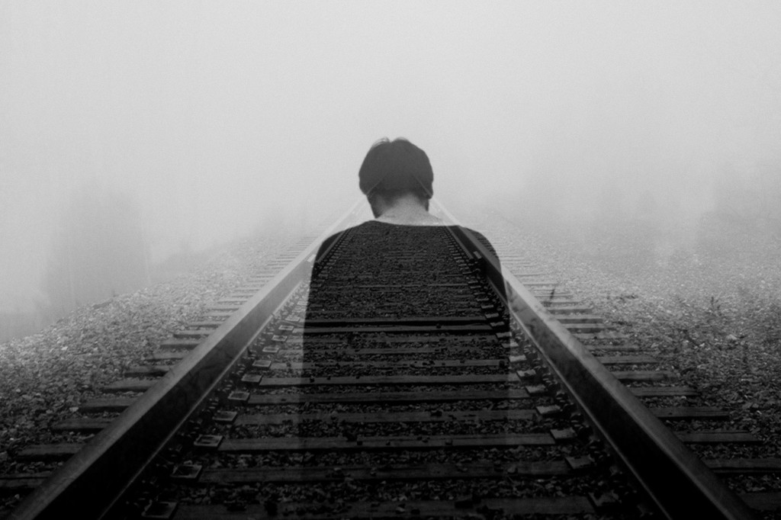

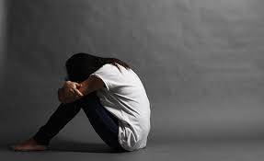
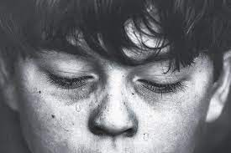
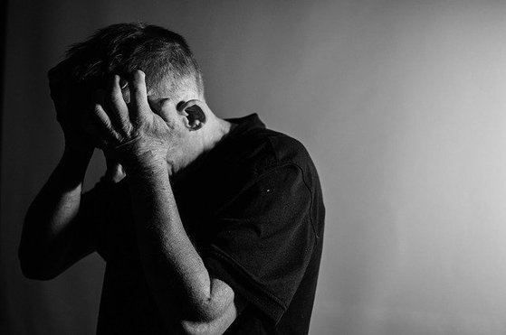

porest

Slide 20
porest는
나의 고민을 나눌 수 있는
모두가 치유 받을 수 있는
누군가의 고민을 들어줄 수 있는
공간이다.

Slide 21




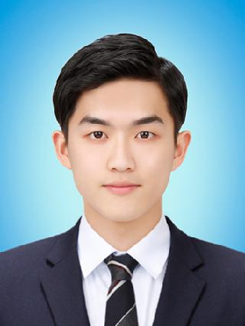
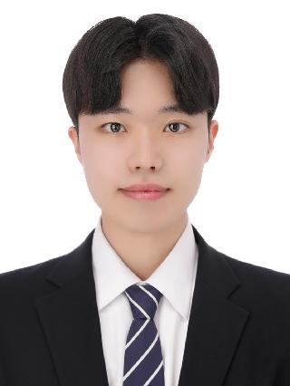
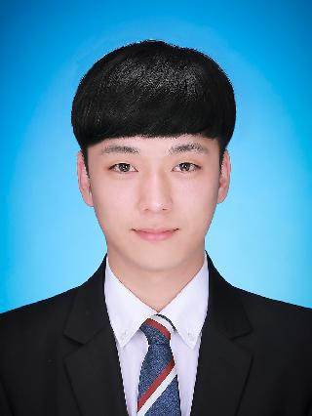
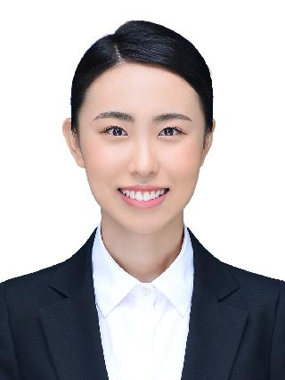
한사랑 숲지기
강민지
권용수
김종성
윤기현
정시은
바지팀장
프론트엔드팀장
백엔드팀장
인프라총괄
디자인팀장
Front-End
PPT/UCC 제작
Front-End
Back-End
Back-End
Front-End
PPT/UCC 제작

Slide 22
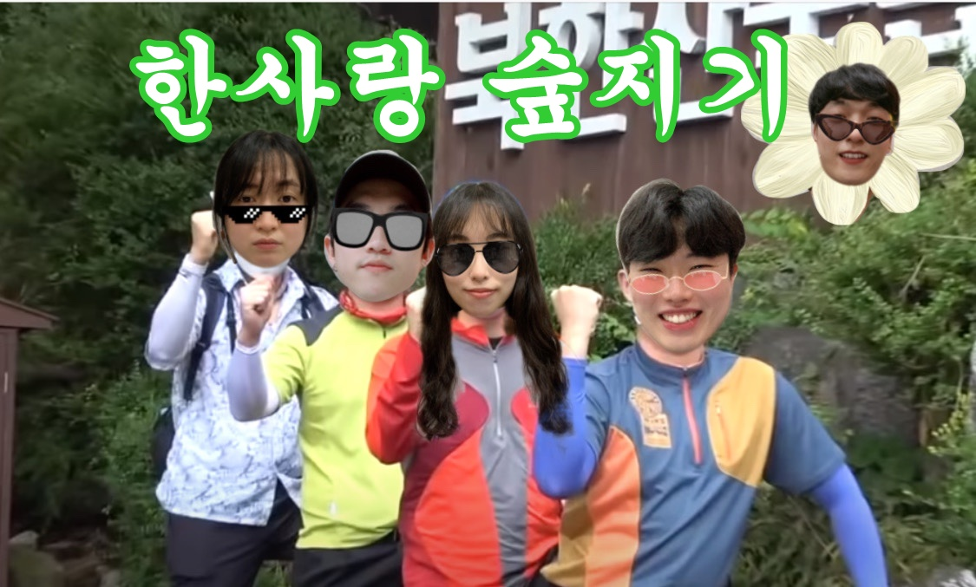
‘사람을 사랑하자! 행복하자!’

Slide 24
한사랑 수목원
지치고 힘든 사람들을 위한 소통의 공간, 마음을 터놓을 공간
심리 상담은 자격증이 있어야 되지만,
고민 대화는 따뜻한 마음씨만 있으면 됩니다.
From.나쁜기억지우개
사람을 위한 공간, 한사랑 수목원으로 당신을 초대합니다.
- 한사랑 숲지기 -

Slide 25
감사합니다
porest

